Slide 1


Slide 2






تعيين تلميذ(ة) للإجابة
توجيهات و شرح التعليمات
عرض فيديو
المرور بين الصفوف للمساعدة و تصحيح الإنجازات
عمل في ثنائيات
نهاية الشريط، المرور إلى الشريحة الموالية.

Slide 3

تنظيم حصص الأسبوع
اليوم 4 -
اليوم1 -
استماع وتحدث
قراءة : حرف الهاء مع التنوين
رسم الحرف مع التنوين - نقل
معجم
استماع وتحدث
قراءة : حرف الشين مع الحركات القصيرة والطويلة
خط : رسم الحرف منفردا ومع الحركات القصيرة والطويلة
اليوم 5 -
اليوم2 -
استماع وتحدث
قراءة : دمج
إملاء
استماع وتحدث
قراءة : حرف الشين مع التنوين
خط : رسم الحرف مع التنوين
اليوم 6 -
اليوم 3 -
استماع وتحدث
قراءة :أراجع ما تعلمته
إنتاج كتابي
استماع وتحدث
قراءة : حرف الهاء مع الحركات القصيرة والطويلة
خط : رسم الحرف مع الحركات القصيرة والطويلة

Slide 4





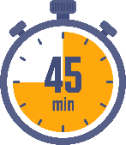



هيكلة حصة اليوم
-01افتتاح الحصة
الترحيب وتدبير السلوك
أنشطة اعتيادية: إملاء
كلمات بصرية: الجمعة – السبت – ماي – يونيو – صباحا – مساء
-02استماع وتحدث
حكاية احذر البحيرة: أراجع ما تعلمته
-03قراءة
أراجع ما تعلمته: قراءة مقاطع وكلمات وجمل تتضمن الحروف المقدمة
04-إنتاج كتابي
وصف صورة من خلال إعادة ترتيب كلمات جملة.

Slide 5

عند نهاية الحصة
على الأقل 80% من المتعلمين سيكونون قادرين على:
الإجابة بشكل صحيح عن أسئلة فهم المسموع؛
قراءة مقاطع وكلمات وجملا تتضمن الحروف المقدمة؛
وصف صورة من خلال ترتيب كلمات جملة.

Slide 6


افتتاح الحصة
افتتاح الحصة
الترحيب وتدبير السلوك
أنشطة اعتيادية:
إملاء: ها - شا - تُهاجِمُ - مِنْشارٌ
كلمات بصرية: الجمعة – السبت – ماي – يونيو – صباحا – مساء

Slide 7

اختــتام الحــصة
إنتاج كتابي
قراءة
استـماع وتحدث
افتتاح الحصة
مرحبا بكم ، سننطلق في حصة اللغة العربية.

Slide 8


قبل أن نبدأ الحصة نتذكر شروط الحصول على نجمة التميز.
اختــتام الحــصة
إنتاج كتابي
قراءة
استـماع وتحدث
افتتاح الحصة
أُنْصِتُ وأَنْتَبِهُ جَيِّداً للدَّرْسِ.
دونَ أَنْ أَقِفَ، أَرْفَعُ أُصْبُعي لِلْإجابَةِ.

Slide 9

ضعوا اللوحة والكراسة في القمطر.
اختــتام الحــصة
إنتاج كتابي
قراءة
استـماع وتحدث
افتتاح الحصة

Slide 10






يتم تعويض النشاط الاعتيادي الخاص بقراءة لوحة المقاطع بنشاط اعتيادي خاص بالإملاء ؛
يطلب من المتعلمين، في نهاية كل حصة، قراءة كلمات الصفحة المخصصة للحرف مع نقل هذه الكلمات على دفتر الواجبات المنزلية؛
يمر الأستاذ سريعا بين الصفوف في بداية كل حصة لمراقبة إنجاز الواجب المنزلي (نقل الكلمات)؛
يملي الأستاذ على المتعلمين في بداية كل حصة مقطعين وكلمتين من الكلمات التي نقلها المتعلمون كواجب منزلي في الحصة السابقة؛
يتم نشاط الإملاء في بداية كل حصة على الألواح ويتم التصحيح وتقديم التغذية الراجعة في حينه؛
بالنسبة للوحة المقاطع فيتم الاستمرار في تعبئتها في نهاية كل حصة بالحرف الجديد ثم قراءتها قبل ختام الحصة كما ينصح بتعويد المتعلمين على قراءة لوحة المقاطع في أي وقت متاح.

Slide 11


خذوا الألواح سأملي عليكم مقاطع وكلمات (يملي الأستاذ على المتعلمين، تباعا، مقطعين وكلمتين – المكتوبة في الشريحة الانتقالية الخاصة بافتتاح الحصة - مع التصحيح على السبورة والألواح)
اختــتام الحــصة
إنتاج كتابي
قراءة
استـماع وتحدث
افتتاح الحصة

Slide 12
من يقرأ؟
اختــتام الحــصة
إنتاج كتابي
قراءة
استـماع وتحدث
افتتاح الحصة
ماي
اَلسَّبْتُ
اَلْجُمُعَةُ
مَساءً
صَباحاً
يونْيو

Slide 13
من يقرأ؟
اختــتام الحــصة
إنتاج كتابي
قراءة
استـماع وتحدث
افتتاح الحصة
أَمامَ
تَحْتَ
إِلى
صَباحاً
خَلْفَ
عَلى
فَوْقَ
مَساءً

Slide 14

استماع وتحدث
2
استماع وتحدث
حكاية احذر البحيرة: أراجع ما تعلمته

Slide 15
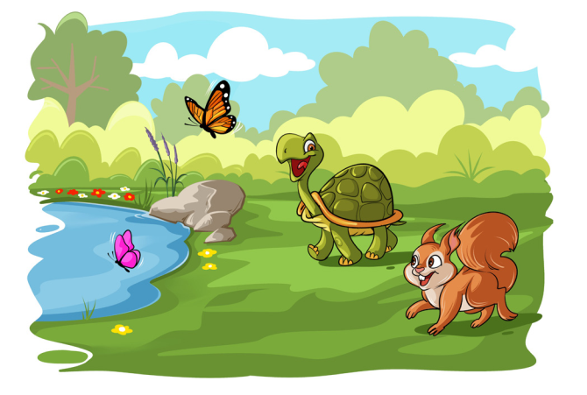
ما هو عنوان حكاية "هذا الأسبوع؟
اختــتام الحــصة
إنتاج كتابي
قراءة
استـماع وتحدث
افتتاح الحصة

Slide 16
سنعيد الاستماع للحكاية بعدها سأطرح عليكم أسئلة. أنصتوا جيدا.
اختــتام الحــصة
إنتاج كتابي
قراءة
استـماع وتحدث
افتتاح الحصة

Slide 17

تشغيل الفيديو
اختــتام الحــصة
إنتاج كتابي
قراءة
استـماع وتحدث
افتتاح الحصة

Slide 18

خذوا الألواح.
اختــتام الحــصة
إنتاج كتابي
قراءة
استـماع وتحدث
نشاط اعتيادي

Slide 19


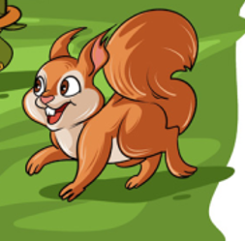
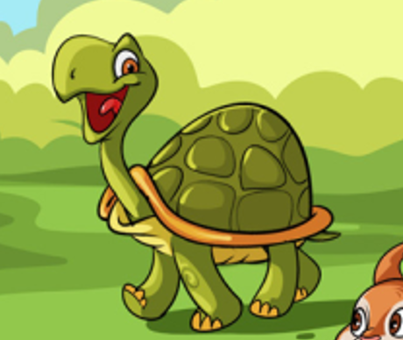
من خرج ليلعب في الحديقة؟
اختــتام الحــصة
إنتاج كتابي
قراءة
استـماع وتحدث
افتتاح الحصة
4
3
2
1

Slide 20
الجواب الصحيح هو: 1 و2
اختــتام الحــصة
إنتاج كتابي
قراءة
استـماع وتحدث
افتتاح الحصة
4
3
2
1

Slide 21
ما هو المكان الخطير الذي سقط فيه السنجاب لولي.
اختــتام الحــصة
إنتاج كتابي
قراءة
استـماع وتحدث
افتتاح الحصة
سَقَطَ السِّنْجابُ لولي في:
اَلْبُحَيْرَةِ
اَلْبِئْرِ
اَلْحُفْرَةِ
اَلْحَديقَةِ
4
3
2
1

Slide 22
الجواب الصحيح هو: 4
اختــتام الحــصة
إنتاج كتابي
قراءة
استـماع وتحدث
افتتاح الحصة
سَقَطَ السِّنْجابُ لولي في:
اَلْبُحَيْرَةِ
اَلْبِئْرِ
اَلْحُفْرَةِ
اَلْحَديقَةِ
4
3
2
1

Slide 23
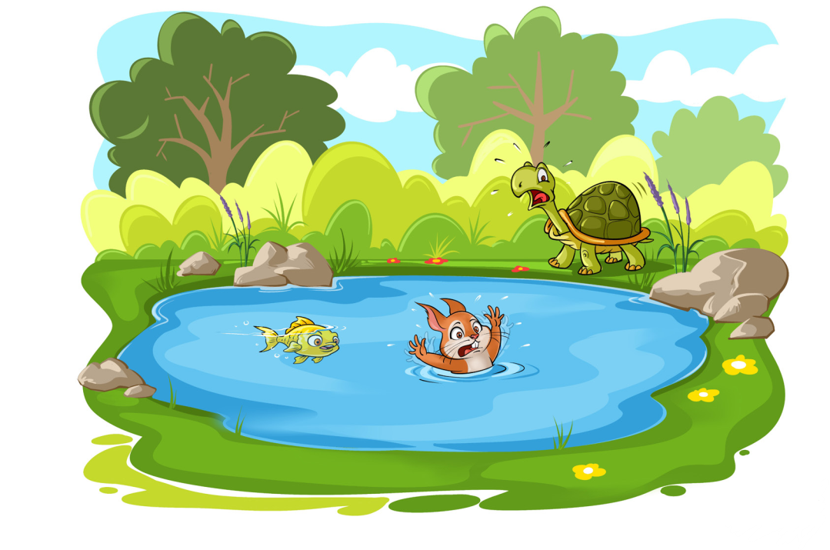
كيف أخرجت السمكة السنجاب لولي من البحيرة؟ يجيب المتعلمون شفهيا.
اختــتام الحــصة
إنتاج كتابي
قراءة
استـماع وتحدث
افتتاح الحصة

Slide 24
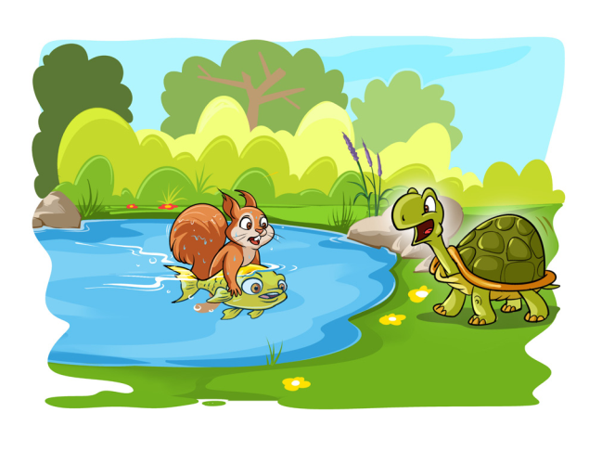
أحسنتم، حملت السمكة السنجاب لولي على ظهرها. من يردد الجملة؟
اختــتام الحــصة
إنتاج كتابي
قراءة
استـماع وتحدث
افتتاح الحصة

Slide 25
لمَ لمْ تخف السلحفاة جوجو من المياه؟
اختــتام الحــصة
إنتاج كتابي
قراءة
استـماع وتحدث
افتتاح الحصة

Slide 26
أحسنتم، لم تخف السلحفاة من المياه لأنها تستطيع السباحة. من يردد الجملة؟
اختــتام الحــصة
إنتاج كتابي
قراءة
استـماع وتحدث
افتتاح الحصة

Slide 27

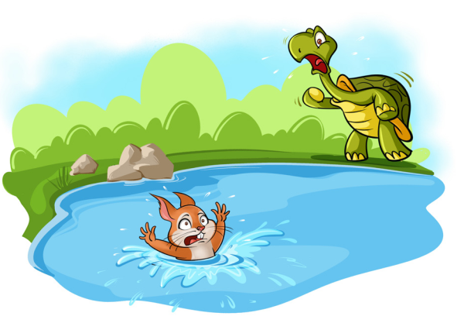
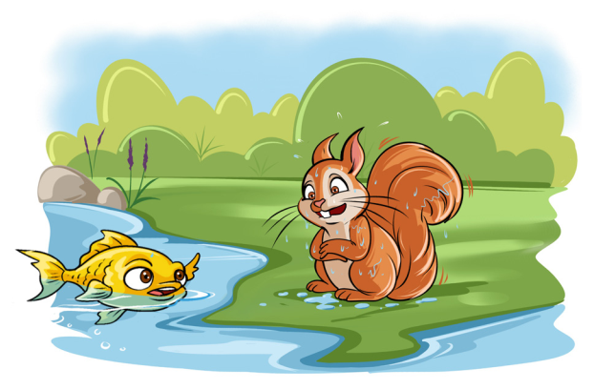
خذوا الكراسة الصفحة 44 سنرتب مشاهد الحكاية
اختــتام الحــصة
إنتاج كتابي
قراءة
استـماع وتحدث
افتتاح الحصة

Slide 28
هذا المشهد يمثل بداية الحكاية، أكتب رقم واحد. من يذكرنا بما حدث في البداية؟
اختــتام الحــصة
إنتاج كتابي
قراءة
استـماع وتحدث
افتتاح الحصة
1

Slide 29
على كراساتكم، أتمموا ترتيب مشاهد الحكاية
اختــتام الحــصة
إنتاج كتابي
قراءة
استـماع وتحدث
افتتاح الحصة
1

Slide 30
صححوا
اختــتام الحــصة
إنتاج كتابي
قراءة
استـماع وتحدث
افتتاح الحصة
1
2
3
4

Slide 31

وقت النجمة الآن. الفائز بنجمة الاستماع والتحدث هو (هي) صديقكم (صديقتكم)............. صفقوا له (لها).
يسجل الأستاذ اسم الفائز على لائحة. (يمكن أن تكون اللائحة معروضة على أحد جدران الفصل).
اختــتام الحــصة
إنتاج كتابي
قراءة
استـماع وتحدث
افتتاح الحصة
وقت النجمة الآن. الفائز بنجمة المشاركة بهدوء هو (هي) .......... صفقوا له (لها).

Slide 32
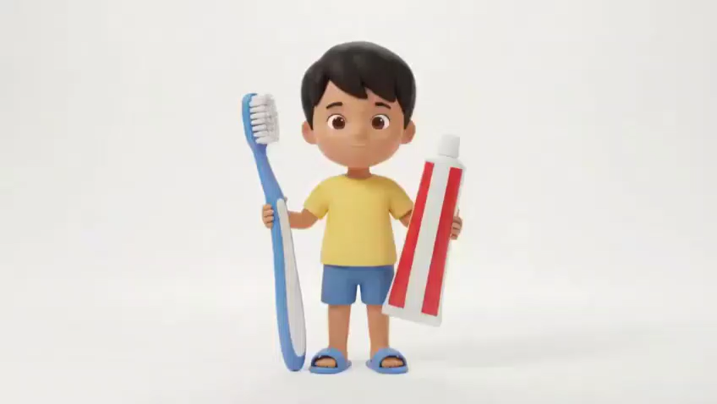
قفوا، لنردد أنشودة أغسل أسناني . 
اختــتام الحــصة
إنتاج كتابي
قراءة
استـماع وتحدث
افتتاح الحصة

Slide 33

قراءة
3
قراءة
أراجع ما تعلمته: قراءة مقاطع وكلمات وجمل تتضمن الحروف المقدمة.
(مقاطع رائز الإملاء: شِـ - شٌ - ها)

Slide 34
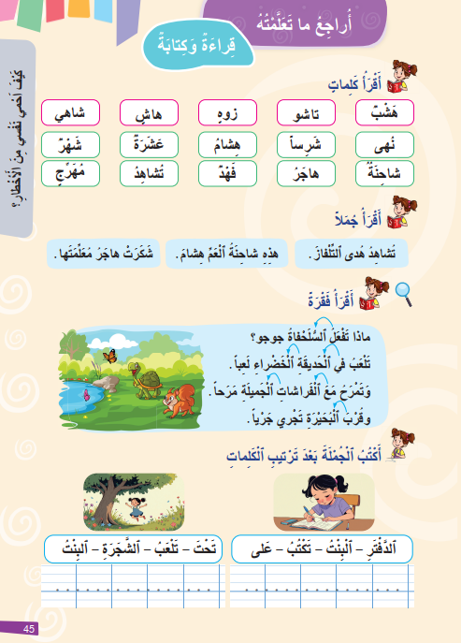
خذوا الكراسة ص 45.
اختــتام الحــصة
إنتاج كتابي
قراءة
استـماع وتحدث
افتتاح الحصة

Slide 35
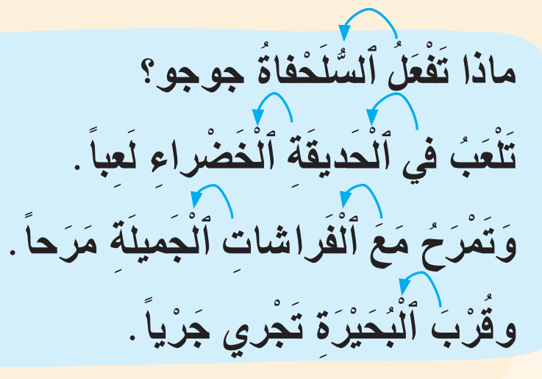
بعد أن تدربتم على قراءة النص طيلة الأسبوع، ستقرؤونه اليوم بمفردكم. من يقرأ؟
اختــتام الحــصة
إنتاج كتابي
قراءة
استـماع وتحدث
افتتاح الحصة

Slide 36
تعلمنا كيف نقرأ مقاطع وكلمات تتضمن حرفي الشين والهاء، اليوم سنراجع ما تعلمناه.
اختــتام الحــصة
إنتاج كتابي
قراءة
استـماع وتحدث
افتتاح الحصة
ه
ش

Slide 37
قبل ذلك، خذوا الألواح سأملي عليك بعض المقاطع. (المقاطع مدونة على الشريحة الانتقالية)
اختــتام الحــصة
إنتاج كتابي
قراءة
استـماع وتحدث
افتتاح الحصة

Slide 38
من يقرأ؟ (خاص بمن لم يتوفقوا في رائز الإملاء)
اختــتام الحــصة
إنتاج كتابي
قراءة
استـماع وتحدث
افتتاح الحصة
شاً
شٍ
شي
شُـ

Slide 39
من يقرأ؟ (خاص بمن لم يتوفقوا في رائز الإملاء)
اختــتام الحــصة
إنتاج كتابي
قراءة
استـماع وتحدث
افتتاح الحصة
ـهࣱ
هاً
ها
ــهُــ

Slide 40
من يقرأ؟ (خاص بمن لم يتوفقوا في رائز الإملاء)
اختــتام الحــصة
إنتاج كتابي
قراءة
استـماع وتحدث
افتتاح الحصة
خࣱ
ـخاً
خو
خَـ

Slide 41
من يقرأ؟ (خاص بمن لم يتوفقوا في رائز الإملاء)
اختــتام الحــصة
إنتاج كتابي
قراءة
استـماع وتحدث
افتتاح الحصة
كٍ
ـكࣱ
ـكى
كِــ

Slide 42

أنا أقرأ وأنتم ترددون بعدي.
اختــتام الحــصة
إنتاج كتابي
قراءة
استـماع وتحدث
افتتاح الحصة
نُـهـى
نُــ/ ـهى
هاجَرَ
ها / جَـ / ــرَ
تُشاهِدُ
تُــ/ ـشا / هِـ / ـدُ
شَرِساً
شَــ/ ــرِ/ ساً
شاحِنَة
شا/ حِـ/ ـنَـ / ـة

Slide 43
من يقرأ؟ (خاص بمن يحتاج التدرب على الدمج)
اختــتام الحــصة
إنتاج كتابي
قراءة
استـماع وتحدث
افتتاح الحصة
نُـهـى
نُــ/ ـهى
هاجَرَ
ها / جَـ / ــرَ
تُشاهِدُ
تُــ/ ـشا / هِـ / ـدُ
شَرِساً
شَــ/ ــرِ/ ساً
شاحِنَة
شا/ حِـ/ ـنَـ / ـة

Slide 44
أنا أقرأ.
اختــتام الحــصة
إنتاج كتابي
قراءة
استـماع وتحدث
افتتاح الحصة

Slide 45
من يقرأ؟ (خاص بكل المتعلمين)
اختــتام الحــصة
إنتاج كتابي
قراءة
استـماع وتحدث
افتتاح الحصة

Slide 46
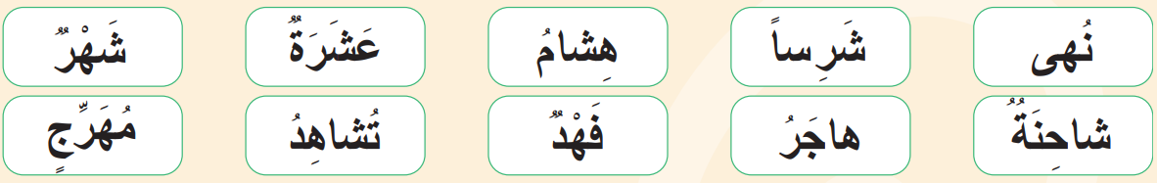
أنا أقرأ.
اختــتام الحــصة
إنتاج كتابي
قراءة
استـماع وتحدث
افتتاح الحصة

Slide 47
من يقرأ؟ سأعين 4 متعلمين للقراءة.
اختــتام الحــصة
إنتاج كتابي
قراءة
استـماع وتحدث
افتتاح الحصة

Slide 48



أنا أقرأ وأنتم ترددون بعدي.
اختــتام الحــصة
إنتاج كتابي
قراءة
استـماع وتحدث
افتتاح الحصة

Slide 49
من يقرأ؟ سأعين 3 متعلمين للقراءة.
اختــتام الحــصة
إنتاج كتابي
قراءة
استـماع وتحدث
افتتاح الحصة

Slide 50
خذوا الكراسة الصفحة 45.
اختــتام الحــصة
إنتاج كتابي
قراءة
استـماع وتحدث
افتتاح الحصة

Slide 51
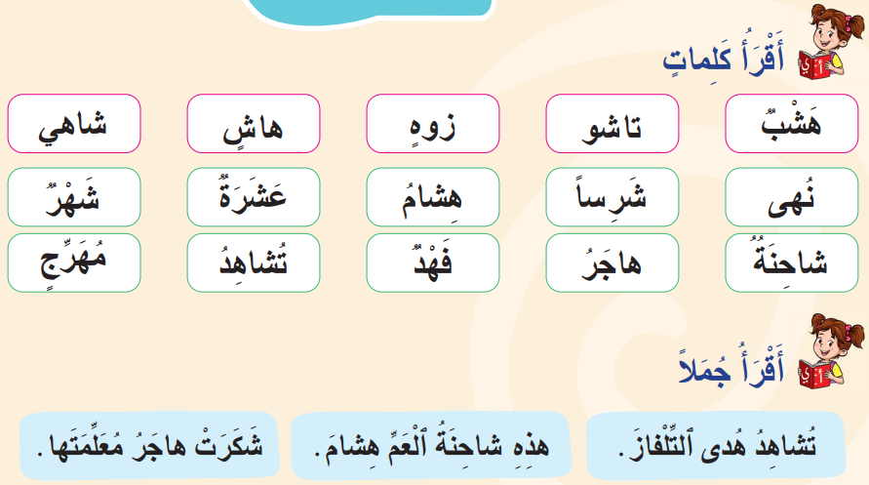
اختــتام الحــصة
إنتاج كتابي
قراءة
استـماع وتحدث
افتتاح الحصة
في ثنائيات – كل واحد منكم يقرأ الكلمات والجمل لزميله. سأمر بين الصفوف لمساعدتكم.

Slide 52
وقت النجمة الآن. الفائز بنجمة المشاركة بهدوء هو (هي) .......... صفقوا له (لها).
اختــتام الحــصة
إنتاج كتابي
قراءة
استـماع وتحدث
افتتاح الحصة

Slide 53

قفوا، سنقوم بحركات .
اختــتام الحــصة
إنتاج كتابي
قراءة
استـماع وتحدث
افتتاح الحصة

Slide 54
إنتاج كتابي
4
إنتاج كتابي
وصف صورة من خلال إعادة ترتيب كلمات جملة
(الإملاء الإعدادي: تكتب – تلعبُ – البنتُ – الشَّجرةِ - الدَّفترِ)

Slide 55
خذوا ألواحكم. سأملي عليكم بعض الكلمات التي سنستعملها بعد قليل في نشاط الإنتاج الكتابي.
اختــتام الحــصة
إنتاج كتابي
قراءة
استـماع وتحدث
افتتاح الحصة

Slide 56
اكتبوا: ... (كلمات الإملاء مدونة على الشريحة الانتقالية)
اختــتام الحــصة
إنتاج كتابي
قراءة
استـماع وتحدث
افتتاح الحصة

Slide 57
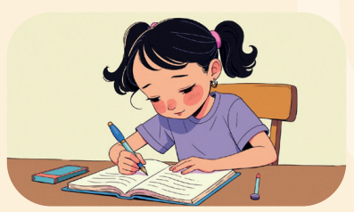
سنتعلم اليوم كيف نصف صورة من خلال إعادة ترتيب كلمات الجملة.
اختــتام الحــصة
إنتاج كتابي
قراءة
استـماع وتحدث
افتتاح الحصة
ﭐلـدَّفْـتَـرِ - ﭐلْـبِـنْـتُ – تَـكْـتُـبُ – عَـلى
.....................................

Slide 58
ماذا ترون في الصورة؟ من يقرأ الكلمات المرافقة للصورة؟
اختــتام الحــصة
إنتاج كتابي
قراءة
استـماع وتحدث
افتتاح الحصة
ﭐلـدَّفْـتَـرِ - ﭐلْـبِـنْـتُ – تَـكْـتُـبُ – عَـلى
.....................................

Slide 59
ماذا تفعل البنت؟ نبدأ بكلمة تكتبُ؛ تكتب البنتُ على الدَّفترِ. من يردد؟
اختــتام الحــصة
إنتاج كتابي
قراءة
استـماع وتحدث
افتتاح الحصة
ﭐلـدَّفْـتَـرِ - ﭐلْـبِـنْـتُ – تَـكْـتُـبُ – عَـلى
.....................................

Slide 60
من يقوم إلى السبورة ليكتب الجملة صحيحة؟
اختــتام الحــصة
إنتاج كتابي
قراءة
استـماع وتحدث
افتتاح الحصة
ﭐلـدَّفْـتَـرِ - ﭐلْـبِـنْـتُ – تَـكْـتُـبُ – عَـلى
.....................................

Slide 61
من يقرأ الجملة؟
اختــتام الحــصة
إنتاج كتابي
قراءة
استـماع وتحدث
افتتاح الحصة
ﭐلـدَّفْـتَـرِ - ﭐلْـبِـنْـتُ – تَـكْـتُـبُ – عَـلى
تَـكْـتُـبُ ﭐلْـبِـنْـتُ عَـلى ﭐلـدَّفْـتَـرِ.

Slide 62

اختــتام الحــصة
إنتاج كتابي
قراءة
استـماع وتحدث
افتتاح الحصة
خذوا الكراسة الصفحة 45

Slide 63
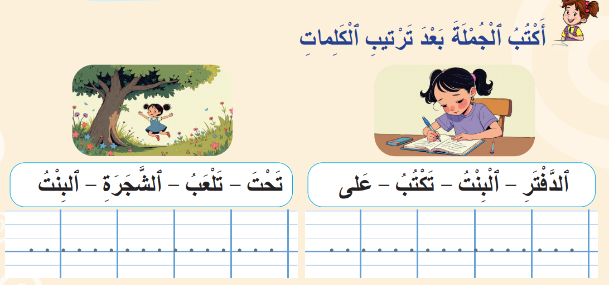
اختــتام الحــصة
إنتاج كتابي
قراءة
استـماع وتحدث
افتتاح الحصة
لاحظوا الصورة واكتبوا الجملة بعد ترتيب كلماتها.

Slide 64
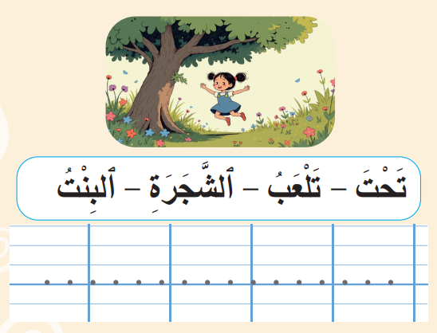
اختــتام الحــصة
إنتاج كتابي
قراءة
استـماع وتحدث
افتتاح الحصة
من يمر إلى السبورة لكتابة الجملة بعد ترتيب كلماتها ؟

Slide 65

اختــتام الحــصة
إنتاج كتابي
قراءة
استـماع وتحدث
افتتاح الحصة
صححوا في كراساتكم.
تَـلْـعَـبُ ﭐلْـبِـنْـتُ تَـحْـتَ ﭐلـشَّـجَـرَةِ.

Slide 66


اختــتام الحــصة
إنتاج كتابي
قراءة
استـماع وتحدث
افتتاح الحصة
خذوا دفاتركم.

Slide 67
اختــتام الحــصة
إنتاج كتابي
قراءة
استـماع وتحدث
افتتاح الحصة
لاحظوا الصورة واكتبوا الجملة في دفاتركم بعد ترتيب كلماتها. لا تنسوا النقطة في نهاية الجملة.
ﭐلـدَّفْـتَـرِ - ﭐلْـبِـنْـتُ – تَـكْـتُـبُ – عَـلى
.....................................

Slide 68
اختــتام الحــصة
إنتاج كتابي
قراءة
استـماع وتحدث
افتتاح الحصة
من يقرأ؟ صححوا في دفاتركم.
ﭐلـدَّفْـتَـرِ - ﭐلْـبِـنْـتُ – تَـكْـتُـبُ – عَـلى
تَـكْـتُـبُ ﭐلْـبِـنْـتُ عَـلى ﭐلـدَّفْـتَـرِ.

Slide 69
وقت النجمة الآن. الفائز بنجمة المشاركة بهدوء هو (هي) .......... صفقوا له (لها).
اختــتام الحــصة
إنتاج كتابي
قراءة
استـماع وتحدث
افتتاح الحصة

Slide 70

هل تتذكرون قانون النجمات؟ من جمع أكبر قدر من النجمات سيكون بطل هذا الأسبوع.
بطل الأسبوع هو: ....
اختــتام الحــصة
إنتاج كتابي
قراءة
استـماع وتحدث
افتتاح الحصة

Slide 71


اختــتام الحــصة
5
اختــتام الحــصة
ماذا تعلمتم اليوم؟
واجباتكم المنزلية.

Slide 72

تعلمنا اليوم كيف نقرأ كلمات وجملا تتضمن الحروف المقدمة. من يقرأ الجملة التالية؟
اختــتام الحــصة
إنتاج كتابي
قراءة
استـماع وتحدث
افتتاح الحصة

Slide 73

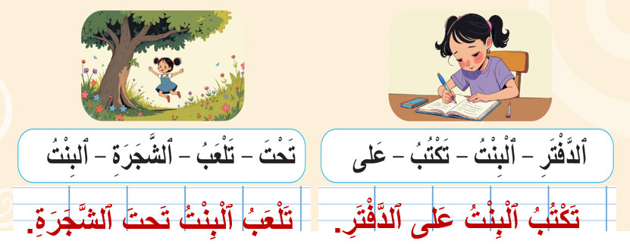
تعلمنا أيضا كيف نكتب جملة بعد ترتيب كلماتها. ما هي الجمل التي كتبنا؟
اختــتام الحــصة
إنتاج كتابي
قراءة
استـماع وتحدث
افتتاح الحصة

Slide 74

في البيت أعيدوا قراءة الكلمات والجمل والفقرة على الصفحة 45.
في البيت أتدرب على الدمج وأعيد قراءة الكلمات على الصفحة 17 .
اختــتام الحــصة
إنتاج كتابي
قراءة
استـماع وتحدث
افتتاح الحصة

Slide 75
في البيت، انقلوا هذه الكلمات في دفاتركم، سأملي عليكم بعضا منها في الحصة المقبلة.
في البيت أتدرب على الدمج وأعيد قراءة الكلمات على الصفحة 17 .
اختــتام الحــصة
إنتاج كتابي
قراءة
استـماع وتحدث
افتتاح الحصة

Slide 76


إلى الحصة القادمة

Slide 77
بناء على إنجازات المتعلمين خلال الممارسة المستقلة
ما تقديرك لنسبة التحكم في هدف الدرس؟
تسجل النسبة على صفحة اليوم من مذكرة الأستاذ.

